Slide 1
阶段项目

Slide 2
阶段项目实战介绍
商品管理系统简介、项目功能演示
系统角色分析
首页设计、退出系统、商品信息展示
商品上架
商品下架
修改商品信息（学生自己练习）
查询商品信息（学生自己练习）

Slide 3
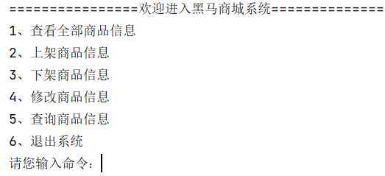
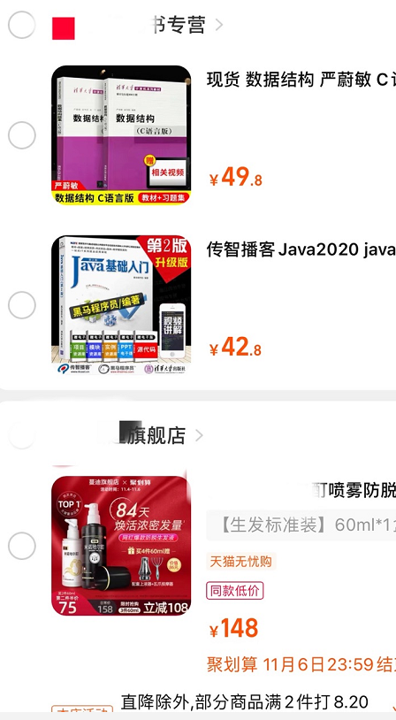
商品管理系统功能演示

Slide 4
商品管理系统技术选型分析：
面向对象编程
使用集合容器
系统包含了商品对象，对象需要存入到集合容器中去。
涉及到Map集合，List系列集合的各种使用
技术点分析
程序流程控制
使用常见API
需要结合分支、循环、跳转关键字等相关操作控制程序的业务逻辑。
业务数据的分析、处理，日期时间的处理，日志框架的使用等。

Slide 5
学习本项目，你将至少得到如下收获：
1、优秀的面向对象编程能力。
2、 清晰、缜密的业务、数据分析能力。
4、形成良好的编码习惯，获得一定的编程经验。
3、提升了编程思维和编程能力。

Slide 6
阶段项目实战
商品管理系统简介、项目功能演示
系统角色分析
首页设计、退出系统、商品信息展示
商品上架
商品下架
修改商品信息（学生自己练习）
查询商品信息（学生自己练习）

Slide 7
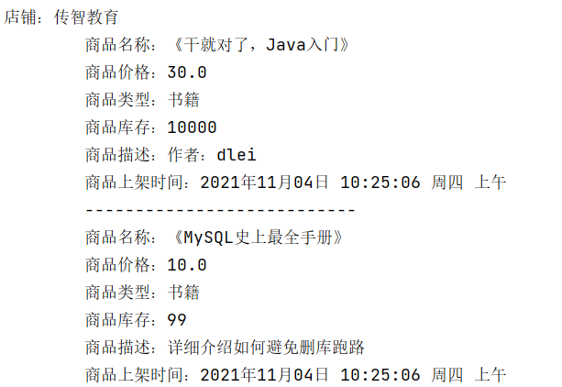
系统对象设计
定义一个商品类，用于后期创建商品对象，封装商品信息。
定义一个静态的Map集合用于存储商品，键是店铺名称，值是其商品橱柜。
Notes:
通过主界面，引导到项目展示，项目在idea中准备好，先说由几个java文件组成，在简单说说这两个文件中干了什么。然后展示

Slide 8
1、商品信息准备如何进行封装？
定义了商品类，后期创建商品对象封装商品信息。
2、系统准备如何存储全部店家和其商品信息的？
定义一个静态的Map集合用于存储的，键是店铺名称，值是其商品橱柜。
Map<String,List<Article>>
Notes:
通过主界面，引导到项目展示，项目在idea中准备好，先说由几个java文件组成，在简单说说这两个文件中干了什么。然后展示

Slide 9
阶段项目实战
商品管理系统简介、项目功能演示
系统角色分析
首页设计、退出系统、商品信息展示
商品上架
商品下架
修改商品信息（学生自己练习）
查询商品信息（学生自己练习）

Slide 10
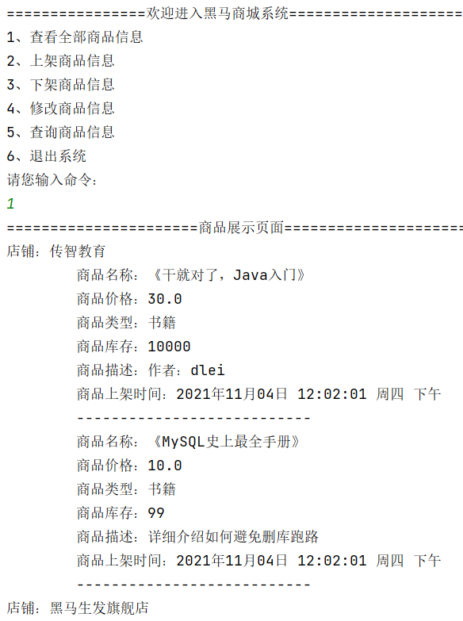
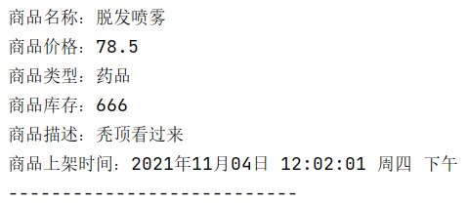
首页展示、退出系统、商品详情展示
首页展示：展示命令，用switch分支判断用户的选择。
展示系统全部店家、商品详情：必须展示成指定格式。
退出功能：就是干掉当前程序。
Notes:
通过主界面，引导到项目展示，项目在idea中准备好，先说由几个java文件组成，在简单说说这两个文件中干了什么。然后展示

Slide 11
1、系统是怎样展示出全部店家和商品信息的？
遍历存储店家和商品的Map<String,List<Article>> 集合。
Notes:
通过主界面，引导到项目展示，项目在idea中准备好，先说由几个java文件组成，在简单说说这两个文件中干了什么。然后展示

Slide 12
阶段项目实战
商品管理系统简介、项目功能演示
系统角色分析
首页设计、退出系统、商品信息展示
商品上架
商品下架
修改商品信息（学生自己练习）
查询商品信息（学生自己练习）

Slide 13
商品上架
商品上架：就是指定店铺，添加一个新的商品信息给它。
如果店铺存在：则给其添加一个新的商品对象。
如果店铺不存在：则添加一个新店铺，并给其添加一个新的商品对象。
Notes:
通过主界面，引导到项目展示，项目在idea中准备好，先说由几个java文件组成，在简单说说这两个文件中干了什么。然后展示

Slide 14
1、商品上架是如何实现的，简述一下实现的思路？
让用户输入店铺名称，判断店铺是否存在。
店铺存在，或者其橱柜
店铺不存在，创建新橱柜，加入店铺和橱柜到Map集合中去
为店铺的橱柜添加一个新的商品对象。
Notes:
通过主界面，引导到项目展示，项目在idea中准备好，先说由几个java文件组成，在简单说说这两个文件中干了什么。然后展示

Slide 15
阶段项目实战
商品管理系统简介、项目功能演示
系统角色分析
首页设计、退出系统、商品信息展示
商品上架
商品下架
修改商品信息（学生自己练习）
查询商品信息（学生自己练习）

Slide 16
商品下架
商品下架：就是指定店铺，并指定一个商品，从该店铺的橱柜中删除该商品。
Notes:
通过主界面，引导到项目展示，项目在idea中准备好，先说由几个java文件组成，在简单说说这两个文件中干了什么。然后展示

Slide 17
1、商品下架是如何实现的，简述一下实现的思路？
先让用户输入店铺，获取其橱柜。
如果橱柜存在，再让用户录入商品名称。
根据商品名称和店铺名称查询出该商品对象。
再从橱柜中删除该商品对象即可。
Notes:
通过主界面，引导到项目展示，项目在idea中准备好，先说由几个java文件组成，在简单说说这两个文件中干了什么。然后展示

Slide 18
阶段项目实战
商品管理系统简介、项目功能演示
系统角色分析
首页设计、退出系统、商品信息展示
商品上架
商品下架
修改商品信息（学生自己练习）
查询商品信息（学生自己练习）

